Slide 1
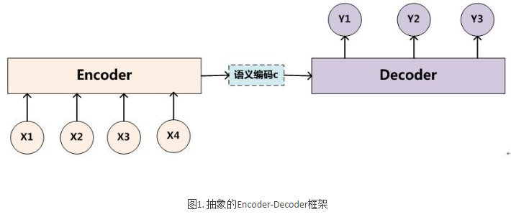
Attention Model 简单介绍

Slide 2
Tom chase Jerry，Encoder-Decoder框架逐步生成中文单词：“汤姆”，“追逐”，“杰瑞”。在翻译“杰瑞”这个中文单词的时候，分心模型里面的每个英文单词对于翻译目标单词“杰瑞”贡献是相同的，很明显这里不太合理，显然“Jerry”对于翻译成“杰瑞”更重要，但是分心模型是无法体现这一点的，这就是为何说它没有引入注意力的原因。没有引入注意力的模型在输入句子比较短的时候估计问题不大，但是如果输入句子比较长，此时所有语义完全通过一个中间语义向量来表示，单词自身的信息已经消失，可想而知会丢失很多细节信息，这也是为何要引入注意力模型的重要原因。
上面的例子中，如果引入AM模型的话，应该在翻译“杰瑞”的时候，体现出英文单词对于翻译当前中文单词不同的影响程度，比如给出类似下面一个概率分布值：
（Tom,0.3）(Chase,0.2)(Jerry,0.5)
每个英文单词的概率代表了翻译当前单词“杰瑞”时，注意力分配模型分配给不同英文单词的注意力大小。这对于正确翻译目标语单词肯定是有帮助的，因为引入了新的信息。同理，目标句子中的每个单词都应该学会其对应的源语句子中单词的注意力分配概率信息。这意味着在生成每个单词Yi的时候，原先都是相同的中间语义表示C会替换成根据当前生成单词而不断变化的Ci。理解AM模型的关键就是这里，即由固定的中间语义表示C换成了根据当前输出单词来调整成加入注意力模型的变化的Ci。增加了AM模型的Encoder-Decoder框架理解起来如图2所示。

Slide 3
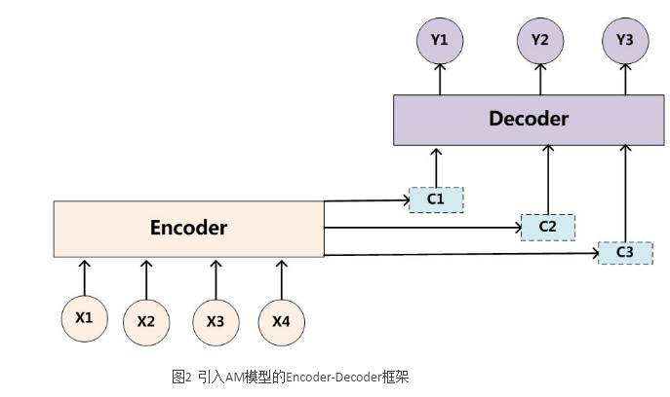
这里还有一个问题：生成目标句子某个单词，比如“汤姆”的时候，你怎么知道AM模型所需要的输入句子单词注意力分配概率分布值呢？就是说“汤姆”对应的概率分布：
（Tom,0.6）(Chase,0.2)(Jerry,0.2）
是如何得到的呢？
那么用下图可以较为便捷地说明注意力分配概率分布值的通用计算过程：

Slide 4
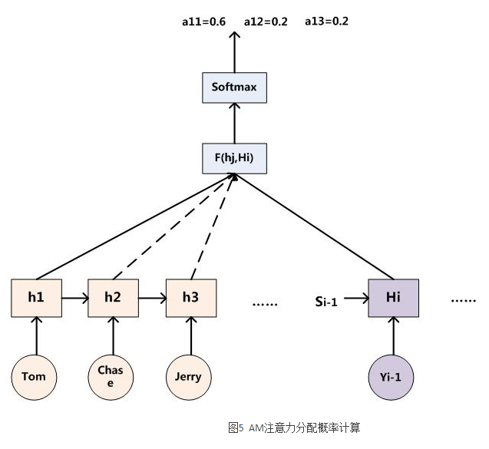
对于采用RNN的Decoder来说，如果要生成yi单词，在时刻i，我们是可以知道在生成Yi之前的隐层节点i时刻的输出值Hi的，而我们的目的是要计算生成Yi时的输入句子单词“Tom”、“Chase”、“Jerry”对Yi来说的注意力分配概率分布，那么可以用i时刻的隐层节点状态Hi去一一和输入句子中每个单词对应的RNN隐层节点状态hj进行对比，即通过函数F(hj,Hi)来获得目标单词Yi和每个输入单词对应的对齐可能性，这个F函数在不同论文里可能会采取不同的方法，然后函数F的输出经过Softmax进行归一化就得到了符合概率分布取值区间的注意力分配概率分布数值。图5显示的是当输出单词为“汤姆”时刻对应的输入句子单词的对齐概率。绝大多数AM模型都是采取上述的计算框架来计算注意力分配概率分布信息，区别只是在F的定义上可能有所不同。

